Slide 1

Notes:
Hello everyone my name is _____________ and I work at the Multicultural & Community Engagement Center here at GCC. I will be going over the amazing resources the MCEC has to offer to each and one of you.

Slide 2

Центр мультикультурного и общественного взаимодействия инициирует, внедряет и поддерживает возможности участия в общественной жизни, которые способствуют разнообразию, критическому мышлению, личной ответственности и коммуникативным навыкам для всех учащихся.
Notes:
First and foremost, the MCEC initiates, implements, and sustains civic engagement opportunities that promote diversity, critical thinking,g personal responsibility, and communication skills for all students. (NEXT SLIDE)

Slide 3

МЦЕК
РАСПОЛОЖЕНИЕ:
СЬЕРРА-МАДРЕ 267
РАБОЧИЕ ЧАСЫ:
С ПОНЕДЕЛЬНИКА ПО ЧЕТВЕРГ
с 8:30 до 16:30
Пятница
с 8:30 до 15:00
ОФИСНЫЙ НОМЕР:
(818) 240-1000 | ДОБ. Х5580
Notes:
The MCEC is located in the Sierra Madre Building room 267 and we are open Monday- Tuesday 8:30AM-4:30PM and Fridays 8:30AM-3PM You can reach us by dialing GCC's main number first (818)249-1000 and then dial our extension which is 5580. (NEXT SLIDE)

Slide 4

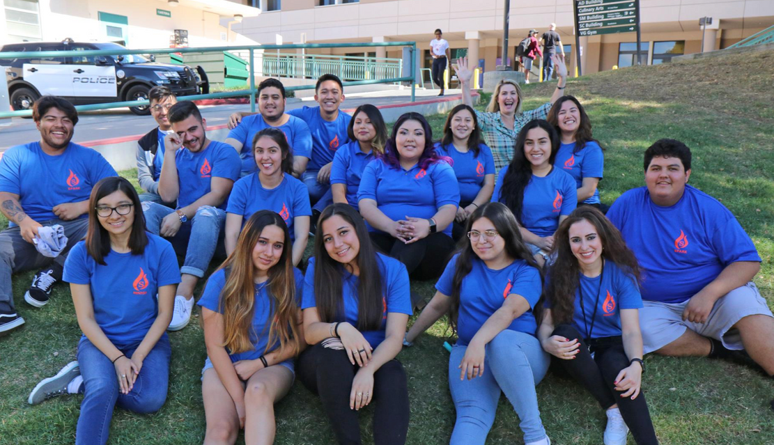
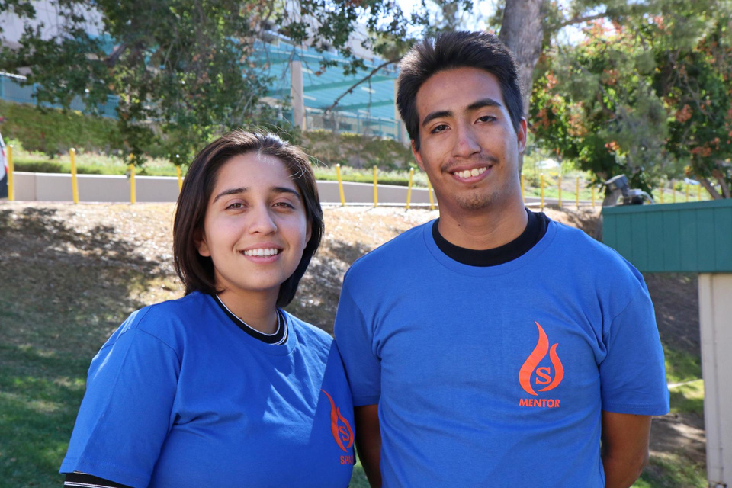


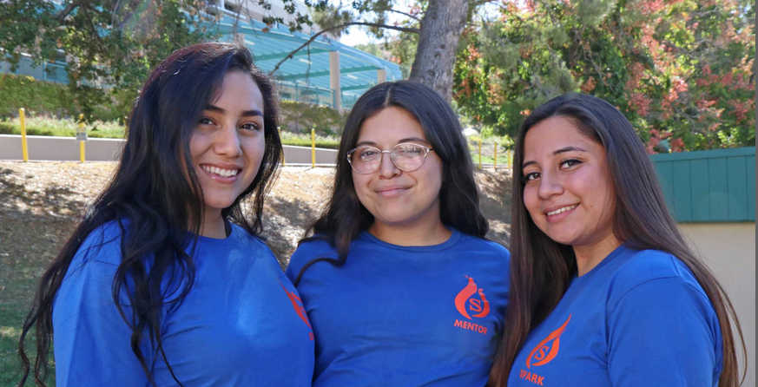
Уникальная программа наставничества, разработанная, чтобы помочь студентам сориентироваться и добиться успеха в первый год обучения в GCC.
www.glendale.edu/spark
Notes:
The MCEC has so many amazing programs you can all benefit and learn from. This peer mentoring program is called SPARK. It is a unique peer mentoring program designed to help freshmen students navigate and be successful in their first year at GCC. It is a summer long commitment and they are paying $16/hour. If you would like more information or if you are interested in applying you can visit the website listed towards the bottom of the screen. (NEXT SLIDE)

Slide 5
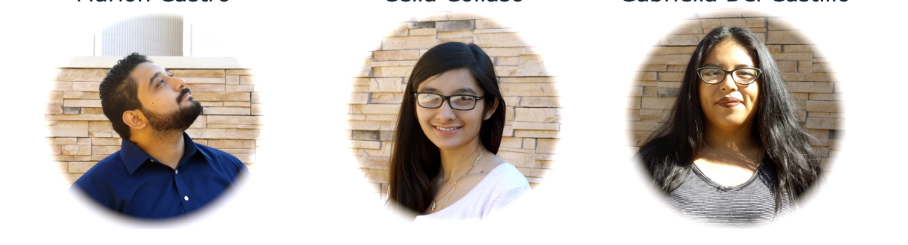
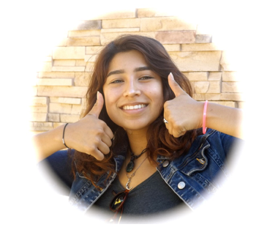

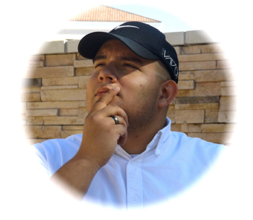


СТАТЬ ЛИДЕРОМ, ИЗМЕНИТЬ СИТУАЦИЮ
МИССИЯ ESTUDIANTES UNIDOS СОСТОИТ В ТОМ, ЧТОБЫ ВДОХНОВЛЯТЬ, ВОВЛЕКАТЬ И РАСШИРЯТЬ ВОЗМОЖНОСТИ СТУДЕНТОВ ЛАТИНОАМЕРИКАНСКОГО ЯЗЫКА, ЧТОБЫ ОНИ МОГЛИ СТАТЬ ПРОВОДНИКАМИ ПЕРЕМЕН.
и выступает за всех студентов GCC.
WWW.GLENDALE.EDU/MCEC
Notes:
Another program the MCEC has to offer is the Estudiantes Unidos leadership program. This program is designed to inspire, engage, and empower LatinX students to become agents of change and advocate for ALL student at GCC. This is an amazing opportunity for LatinX students that want to build connections, come out of their comfort zones, and become a voice for LatinX students in order to make a difference.

Slide 6
СТУДЕНТЫ ГОВОРЯТ О РАСЕ
(Звезда)
Программа, предназначенная для предоставления рабочих мест вне кампуса студентам GCC в местных школах и некоммерческих организациях.
ПРОГРАММА ОБСЛУЖИВАНИЯ ПОТРЕБНОСТЕЙ СООБЩЕСТВА
(SCN)
Программа, предназначенная для подключения учащихся GCC к местным средним и старшим школам, где вы будете способствовать обсуждению расизма, сексизма, стереотипов и многого другого.
Notes:
These next 2 programs are also part of MCEC. However, STAR is currently not active. We are still working on getting that back up and running and Serving Community needs program is updated more frequently than the others. It is constantly getting updates because new work and/or school opportunities arise. We had tutoring positions available at local elementary schools in Glendale that started at $18/hour. So that is definitely a program you want to constantly check and be up to date with.

Slide 7

КОНТАКТНАЯ ИНФОРМАЦИЯ:
ГУВЕР ЗАРИАНИ
(818) 240-1000 доб. 5789
hzariani@glendale.edu
ДЛЯ ПОЛУЧЕНИЯ БОЛЕЕ ПОДРОБНОЙ ИНФОРМАЦИИ ПОСЕТИТЕ НАШ ВЕБ-САЙТ:
WWW.GLENDALE.EDU/MCEC
ПОДПИСЫВАЙТЕСЬ НА НАС В INSTAGRAM:
@GCCMCEC

